Slide 1
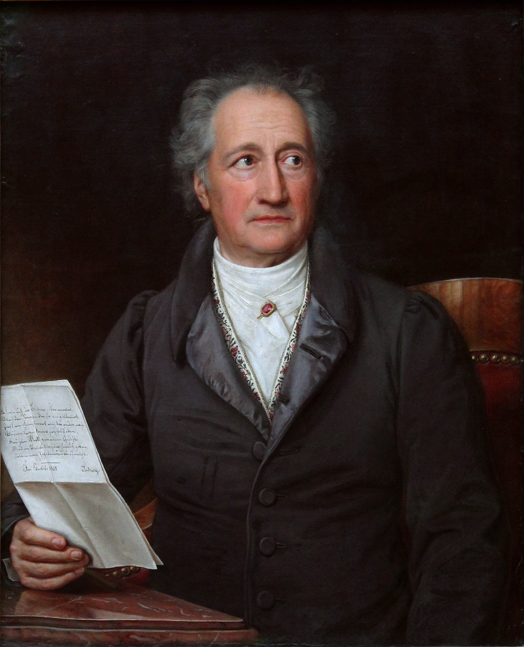
Johann Wolfgang von Goethe
von Koschina Anna, 10-A

Slide 2
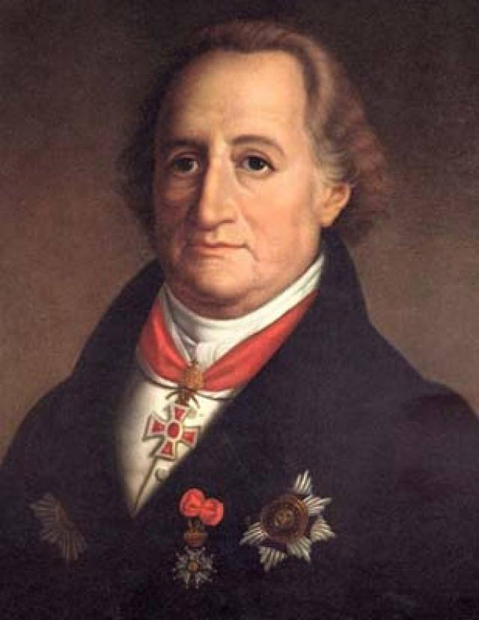
Goethe ist der berühmteste deutsche Dichter und einer der bekanntesten Dichter der Welt. Er hat größte und schönste Kunstwerke geschaffen.

Slide 3
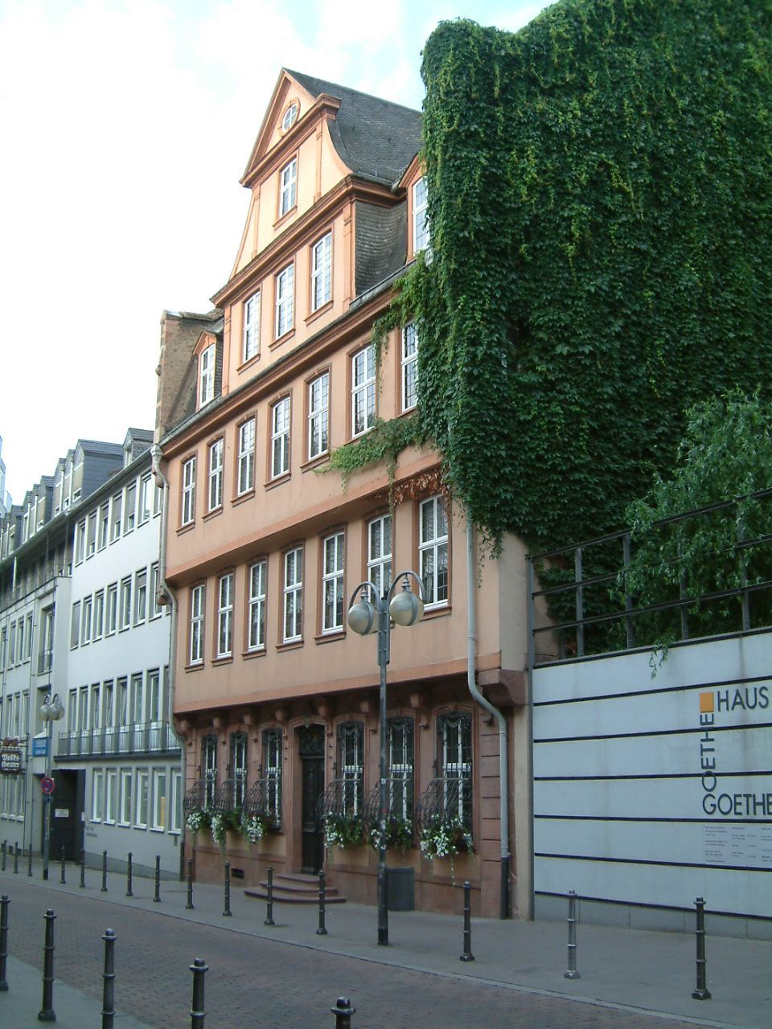
Goethe wurde 1749 in Frankfurt am Main geboren und wuchs in wohlhabenden Verhältnissen auf.

Slide 4
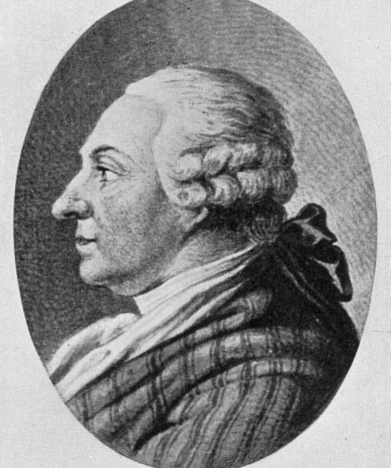
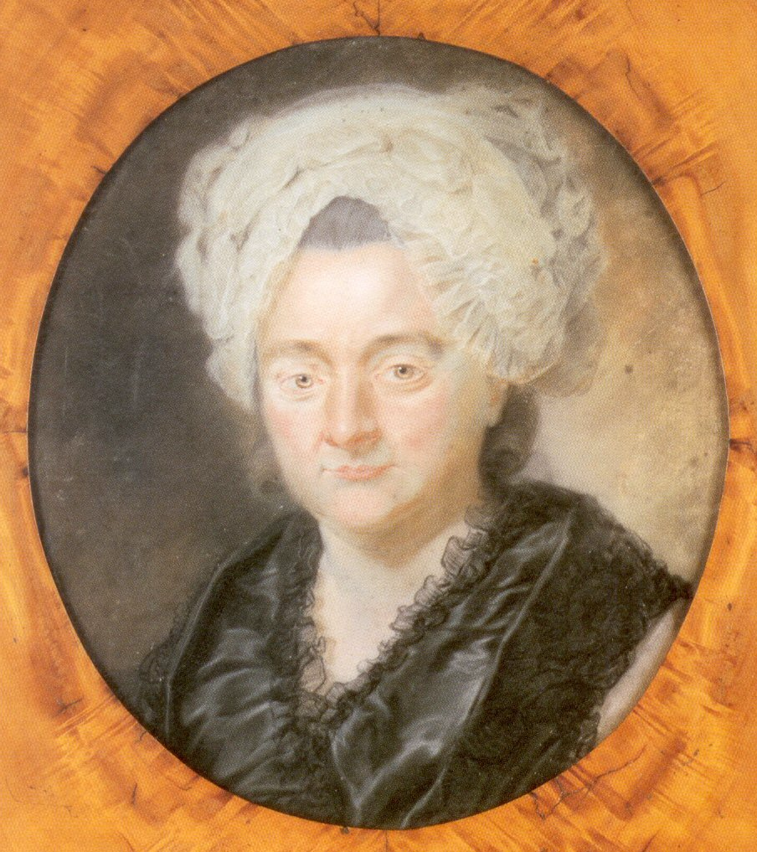
Seine Vater war ein gebildeter Mann, der sein leben nach strengen Grundsätzen führte. Seine Mutter dagegen war eine frohe, heitere Frau mit viel Wärme, Phantasie und Humor . Beide Eigenschaften seiner Eltern hatte der Sohn geerbt.

Slide 5
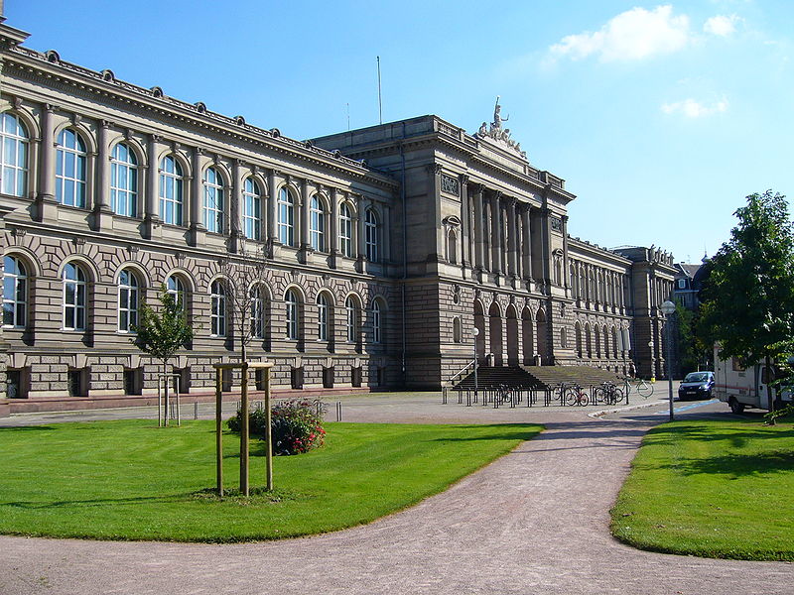
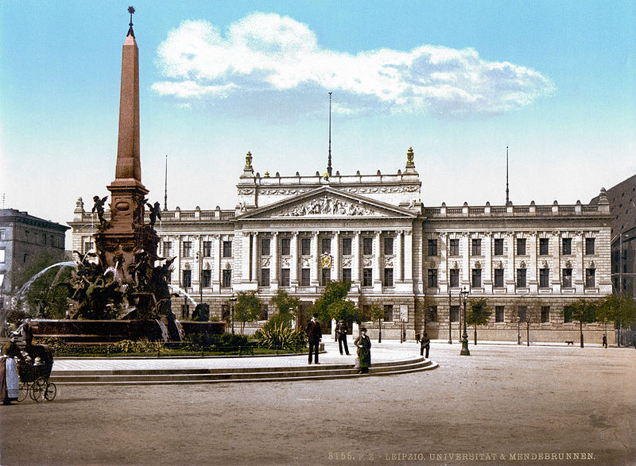
In Leipzig und Straßburg studierte Goethe auf Wunsch seines Vaters Rechtswissenschaft.
Universität Straßburg (oben) und Universität Leipzig (unten)

Slide 6
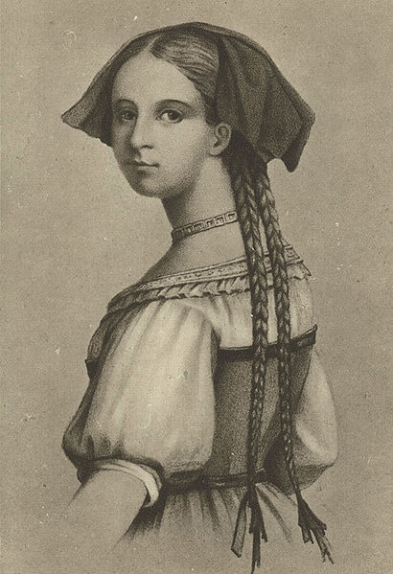
In seine Straßburger Zeit fällt seine Liebe zu der jungen Friederike Brion in Sesenheim im Elsass. Goethe konnte alle seine Empfindungen - Liebe, Trauer, Schmerz - mühelos in Worte kleiden. So hat er auch aus seiner Beziehung zu Friederike die schönsten Liebesgedichte verfasst.

Slide 7
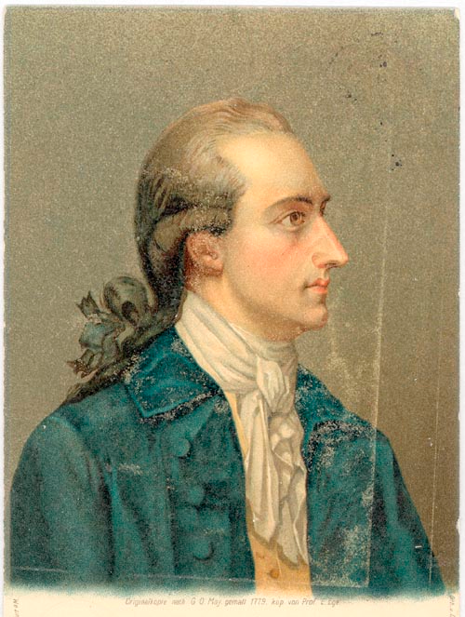
Nach Abschluß seines Studiums war Goethe Rechtsanwalt in Frankfurt, aber ohne daß ihm seine Arbeit Spaß gemacht hätte. Er wäre viel lieber ein unabhängiger Schriftsteller gewesen. Aber dieser Beruf konnte ihn nicht ernähren.

Slide 8
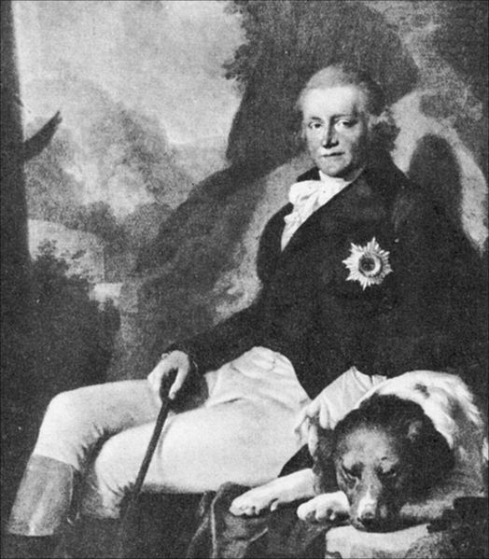
1775 berief der junge Herzog Karl-August von Weimar Goethe als Minister an seine Residenz. Für den Dichter begann jetzt ein Leben strenger Pflichterfüllung im Dienst des kleinen Herzogtums.
Herzog Karl-August von Weimar

Slide 9
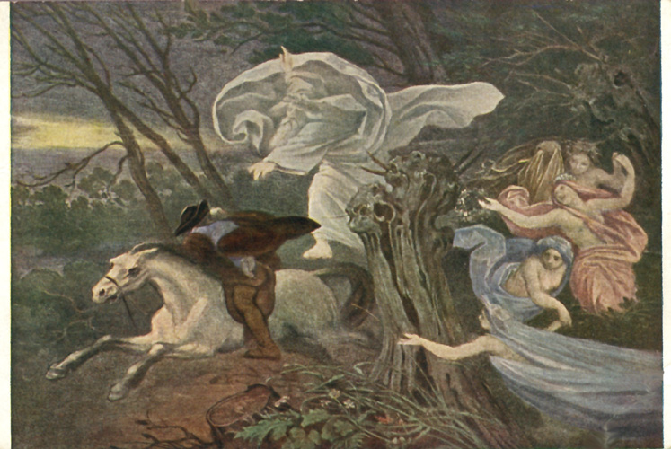
Es entstanden Erzählgedichte wie "Der Erlkönig" und "Der Fischer".

Slide 10
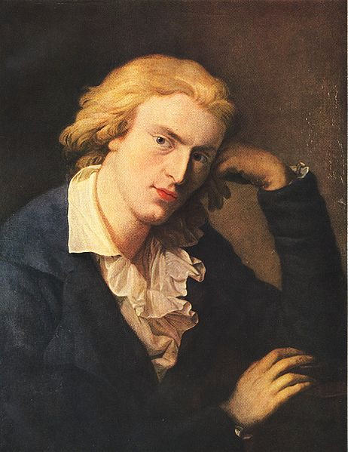
Aber erst die spätere Freundschaft mit dem Dichter Friedrich Schiller regte Goethes dichterische Schaffenskraft wieder neu und stark an.

Slide 11
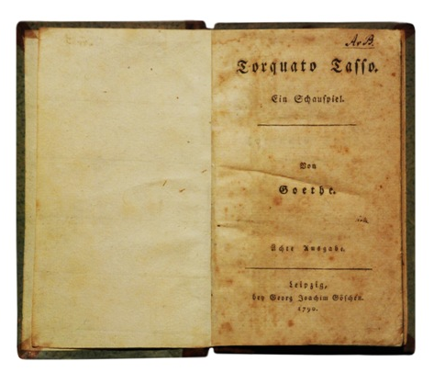
Mit Goethes Reise nach Italien (1786-88) begann seine "klassische" Periode. Die Dramen dieser Jahre wie "Iphigenie" und "Torquato Tasso" betonen nicht mehr allein das Gefühl.

Slide 12
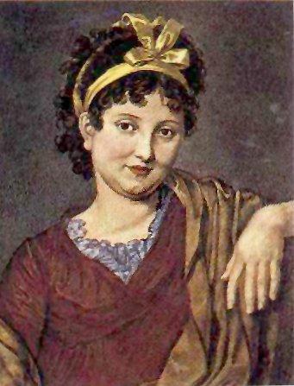
Nach seiner Rückkehr aus Italien nahm Goethe Christiane Vulpius, eine junge Frau, in sein Haus, die er 1806 schließlich heiratete. Sie gebar ihm mehrere Kinder, von denen aber nur sein Sohn August am Leben blieb.

Slide 13
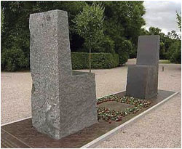
Bis ins höchste Alter - er starb 1832 im Alter von fast 83 Jahren - war Goethe von einer erstaunlichen Schaffenskraft. Seine Lebenserinnerungen schrieb er auf in seinem Werk "Dichtung und Wahrheit". Kurz vor seinem Tod vollendete er den 2. Teil des Dramas "Faust", das zur Weltliteratur gehört.

